Slide 1

Asistente de Biblioteca Técnica con IA
Implementación DevSecOps y RAG Local
Presentador: Guido Ygounet

Slide 2

Contexto y Alcance
Despliegue de RAG para documentación de infraestructura.
Zero Data Exfiltration: Modelo local.
Contenedorización inmutable.

Slide 3
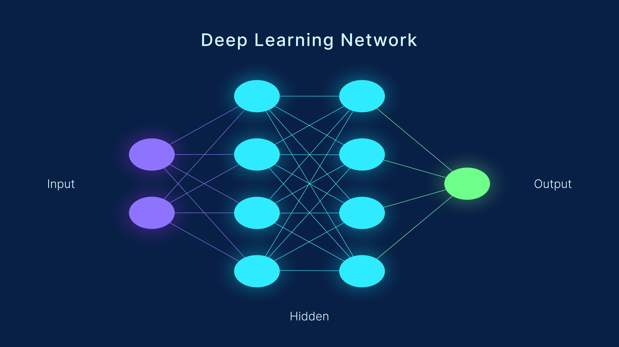
Decisiones Técnicas
Backend: FastAPI
Motor RAG: LangChain + ChromaDB
LLM: Mistral (Ollama) en CPU local
Infraestructura: Docker Compose

Slide 4

Modelo de Amenazas (STRIDE)
Spoofing: Autenticación X-API-Key
DoS: Rate Limiting estricto (5 req/min)
Integridad: Filtros anti-Prompt Injection
Hardening: Ejecución sin privilegios

Slide 5
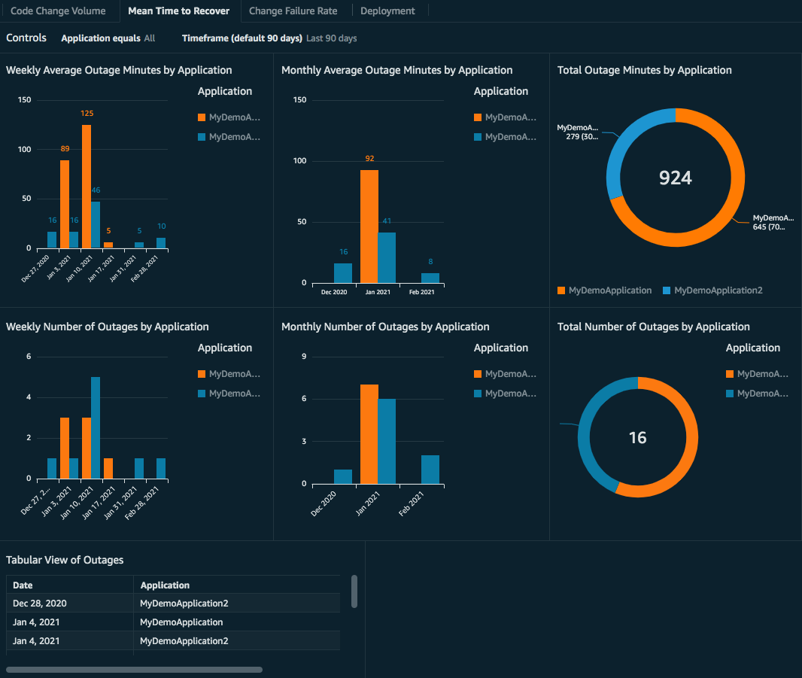
Resultados CI/CD
🛡️ Gitleaks: ✅ PASSED
🛡️ Bandit: ✅ PASSED
🛡️ Hadolint: ✅ PASSED
🛡️ Trivy: No detectado
🧪 Pytest: No detectado

